Slide 1
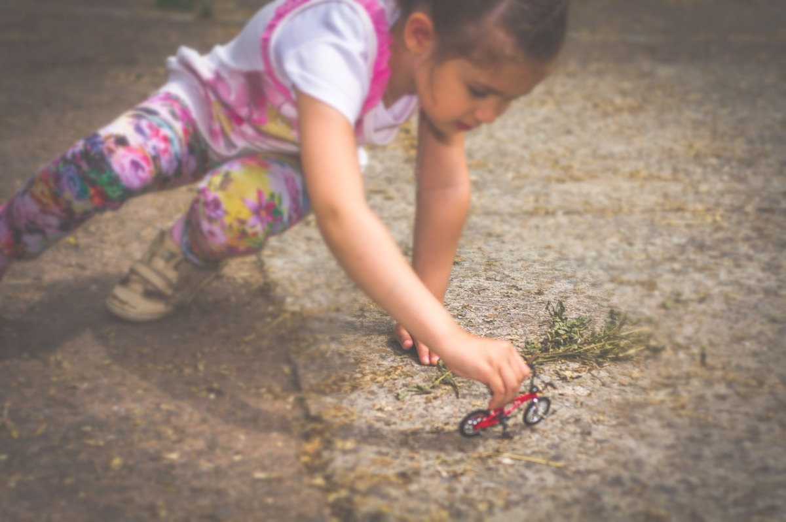






Час обирати велосипед
м. Павлоград
2016 рік

Slide 2
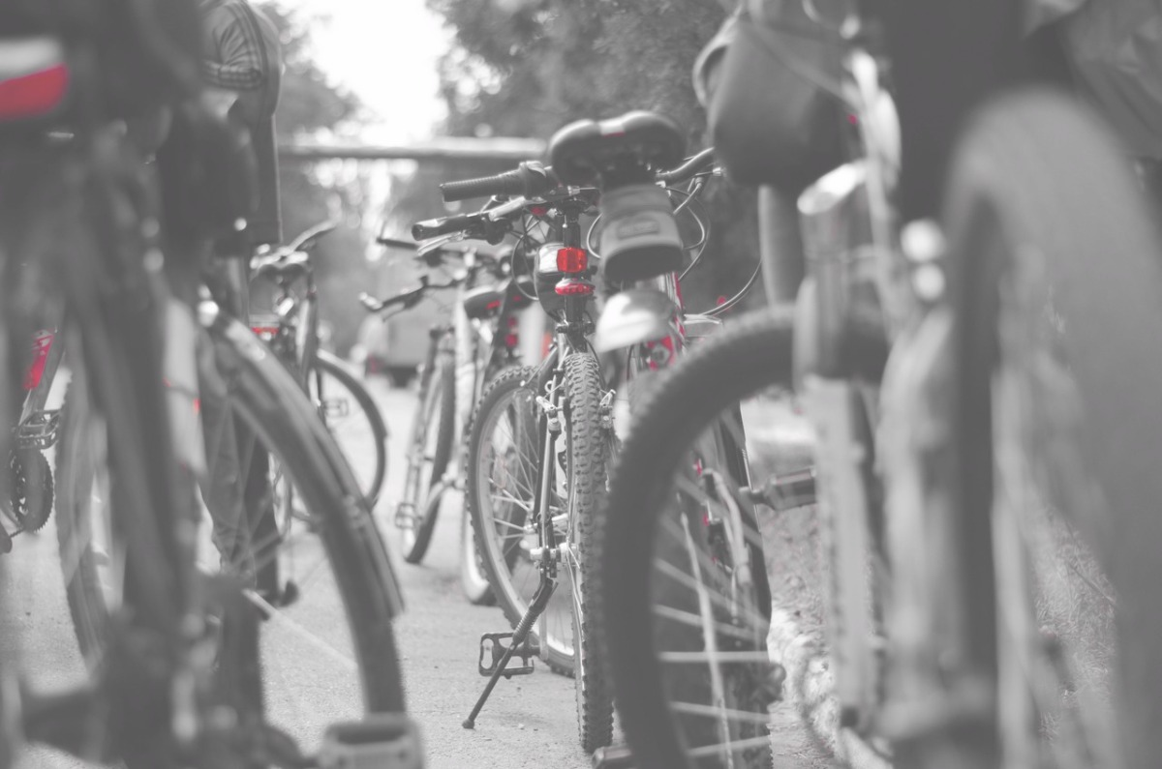
Мета проекту:
Розробити Концепцію розвитку велосипедного руху та облаштування велоінфраструктури міста задля підвищення дорожньої безпеки, покращення здоров’я населення, якості повітря, більшої привабливості та якості міського середовища.

Slide 3
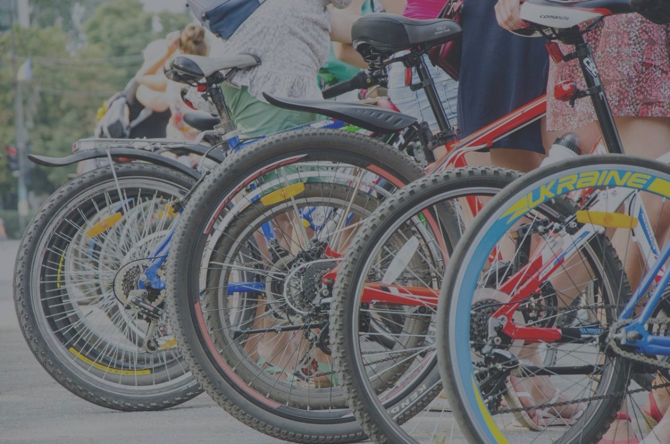
Ключові етапи

Slide 4
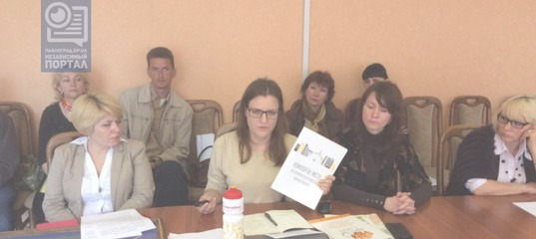
2 Воркшопи з розробки велоконцепції
6 зустрічей з членами робочої групи
круглий стіл на тему: зменшення вуглецевих викидів за рахунок популяризації велосипеда, як транспорту

Slide 5
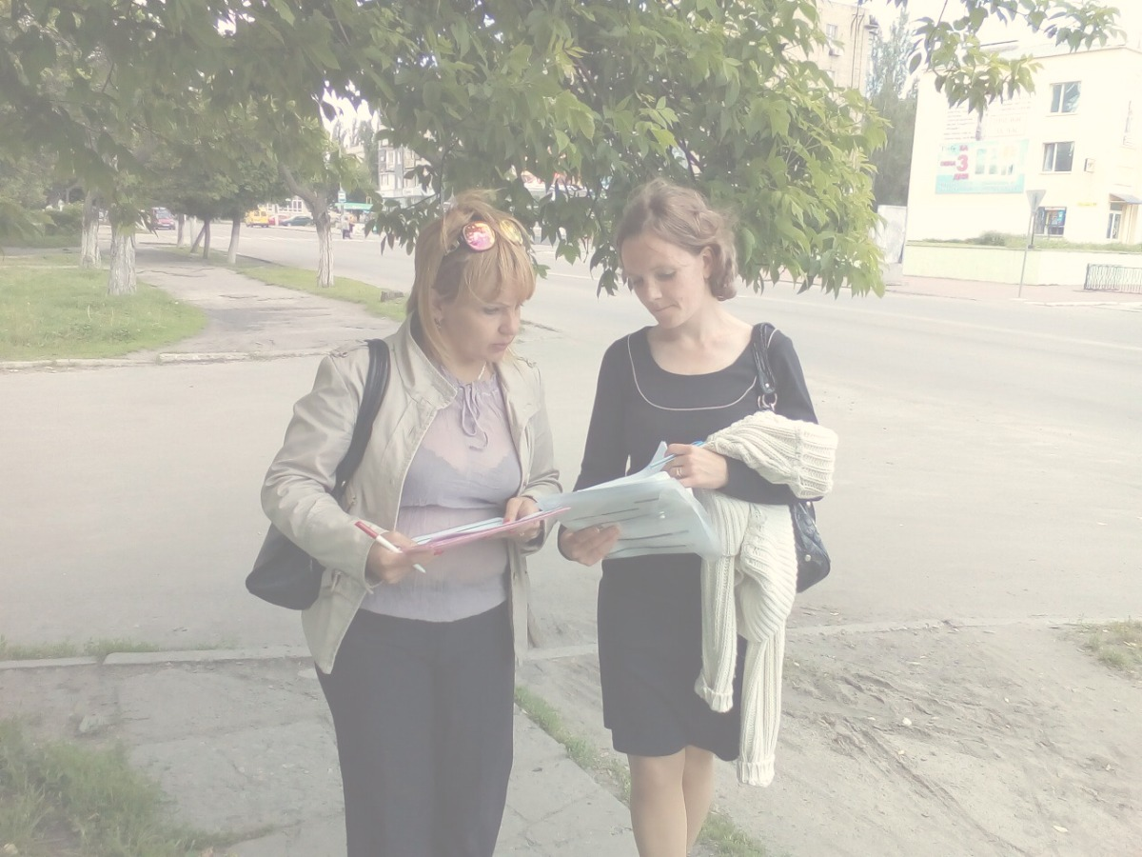
анкетування - 271 респондент
підрахунок велосипедистів (квітень, вересень) - 10 перехресть
понад 30 волонтерів

Slide 6
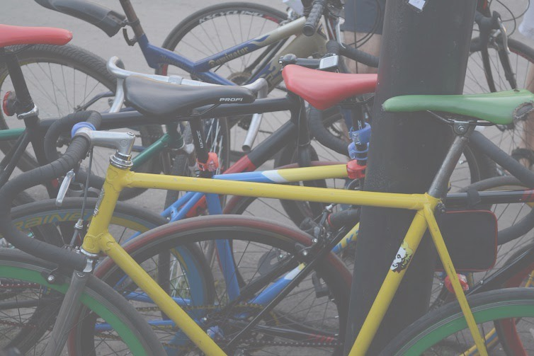
Основні заходи

Slide 7
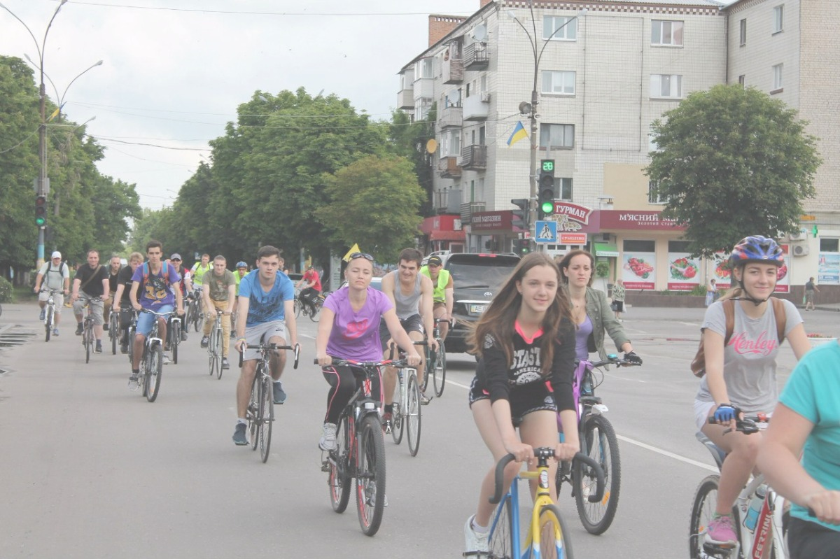
Перший Велодень у Павлограді
понад 50 учасників
велопробіг

Slide 8
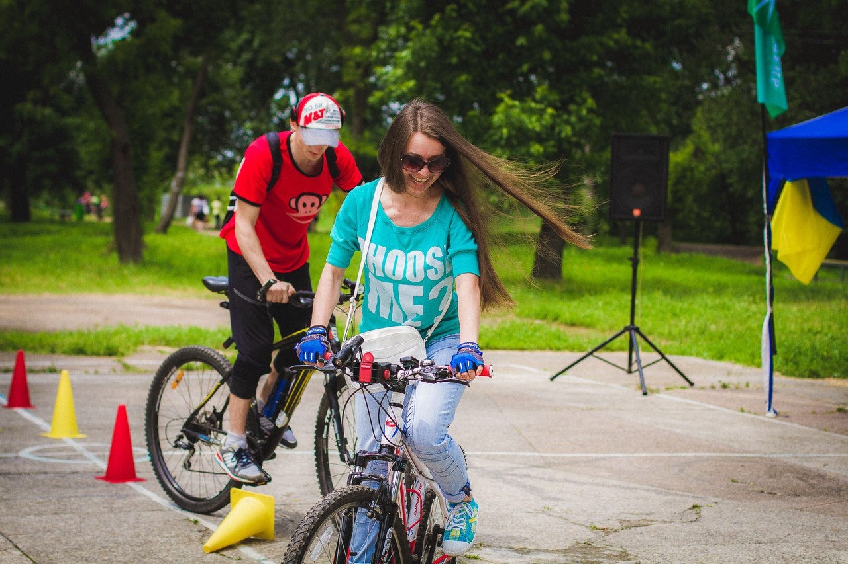
конкурси
гонки
велошкола
анкетування

Slide 9

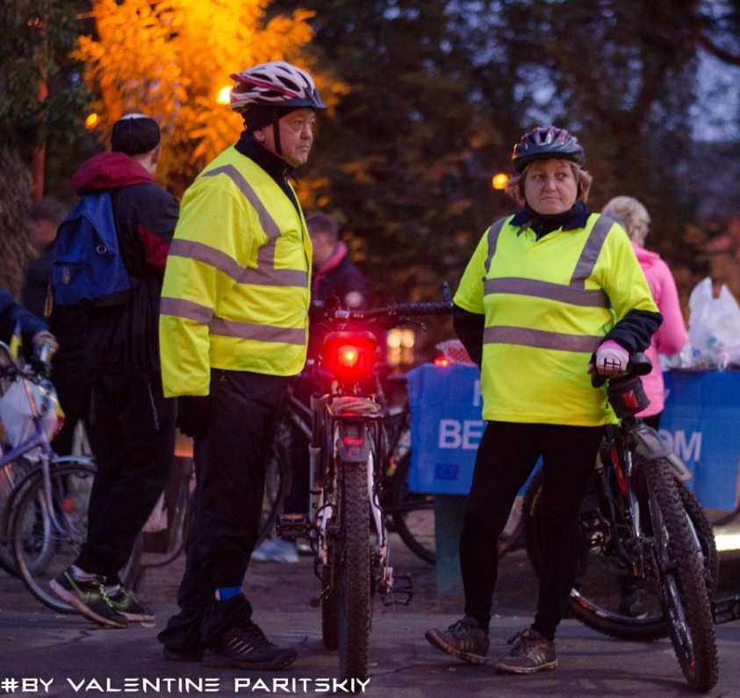
«Велосипедом на роботу»
червень - 10 осіб
вересень - 20 осіб

Slide 10
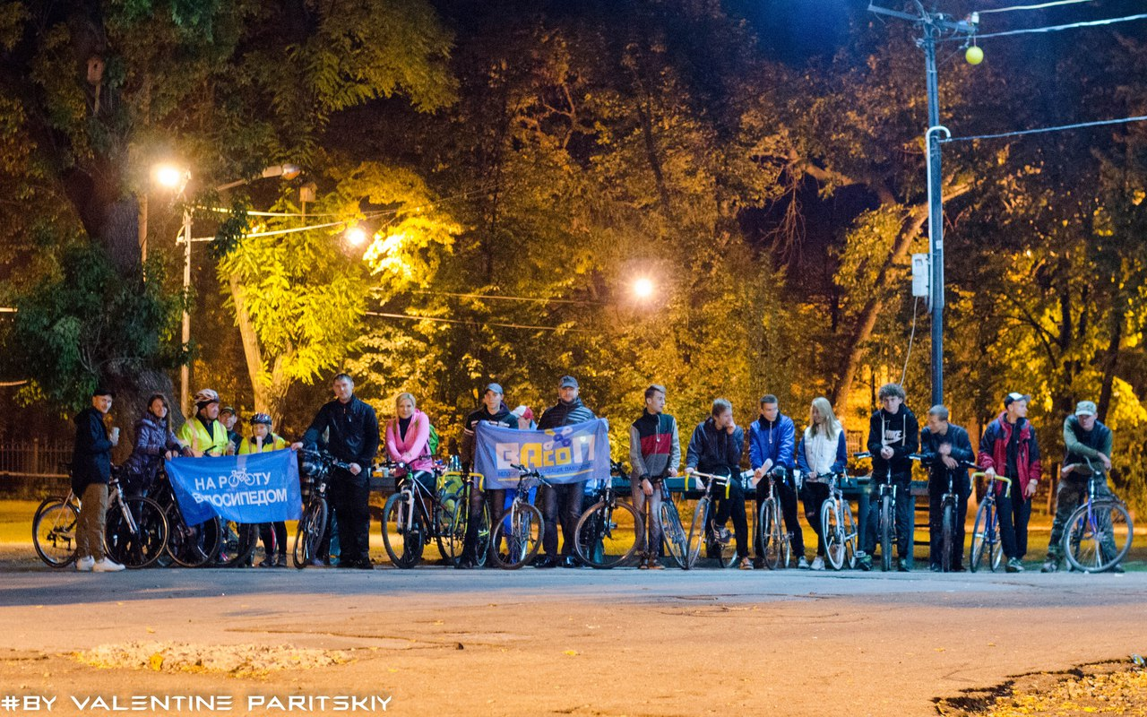

Slide 11
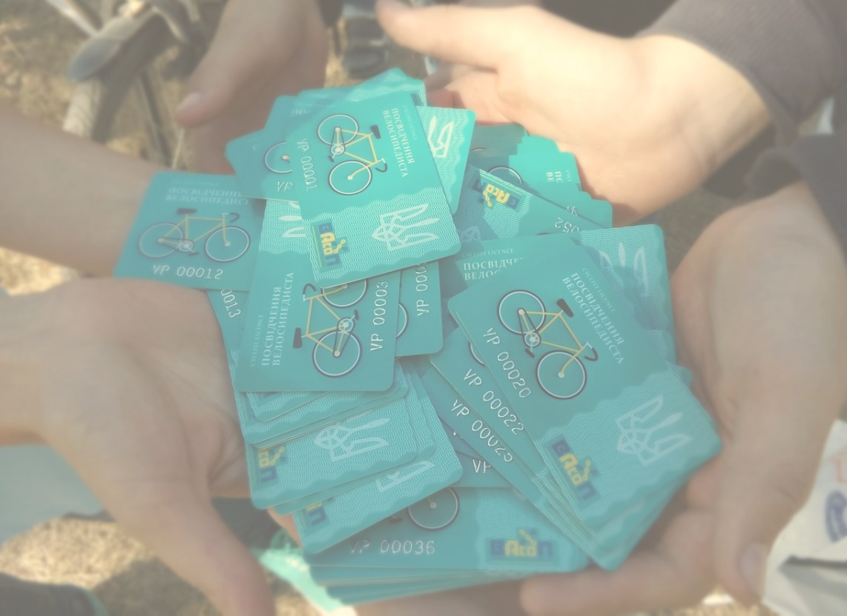
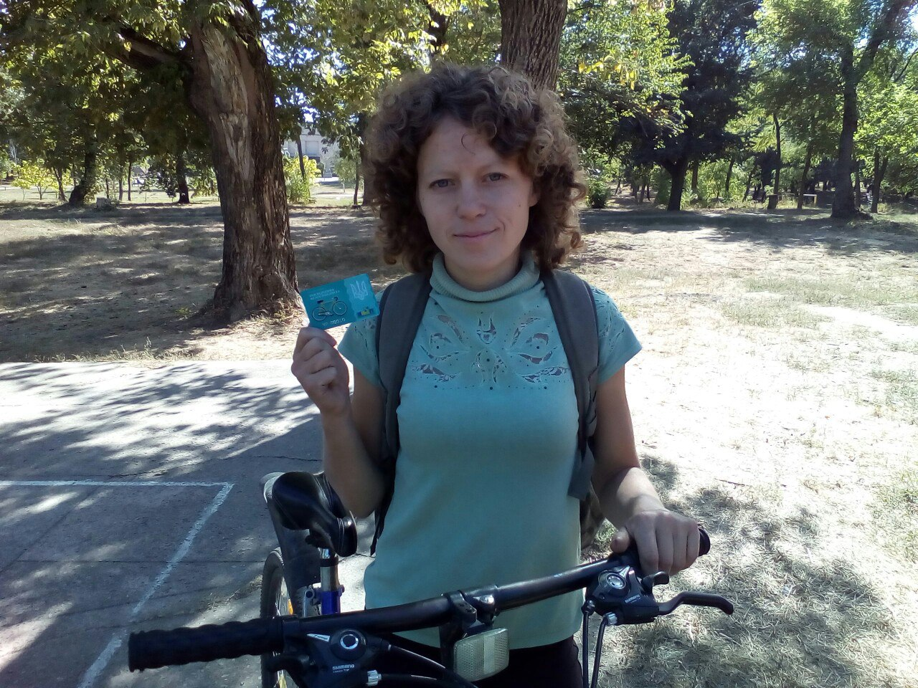
«Безкоштовна велошкола»
68 осіб пройшли навчання
46 отримали велоправа
9 новачків пересіли на вело

Slide 12
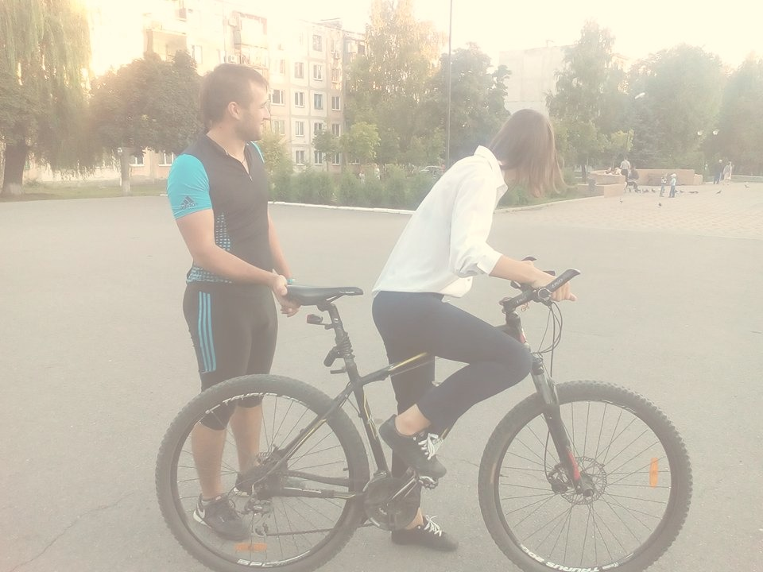
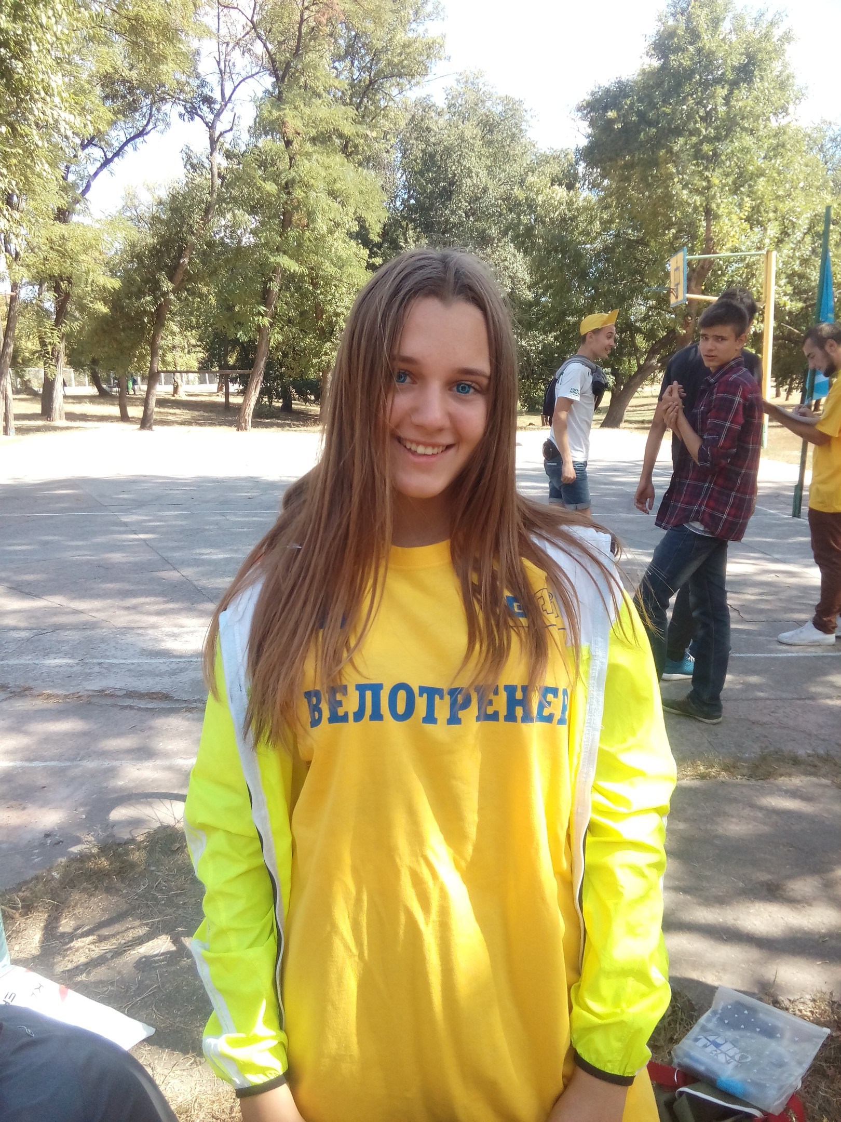
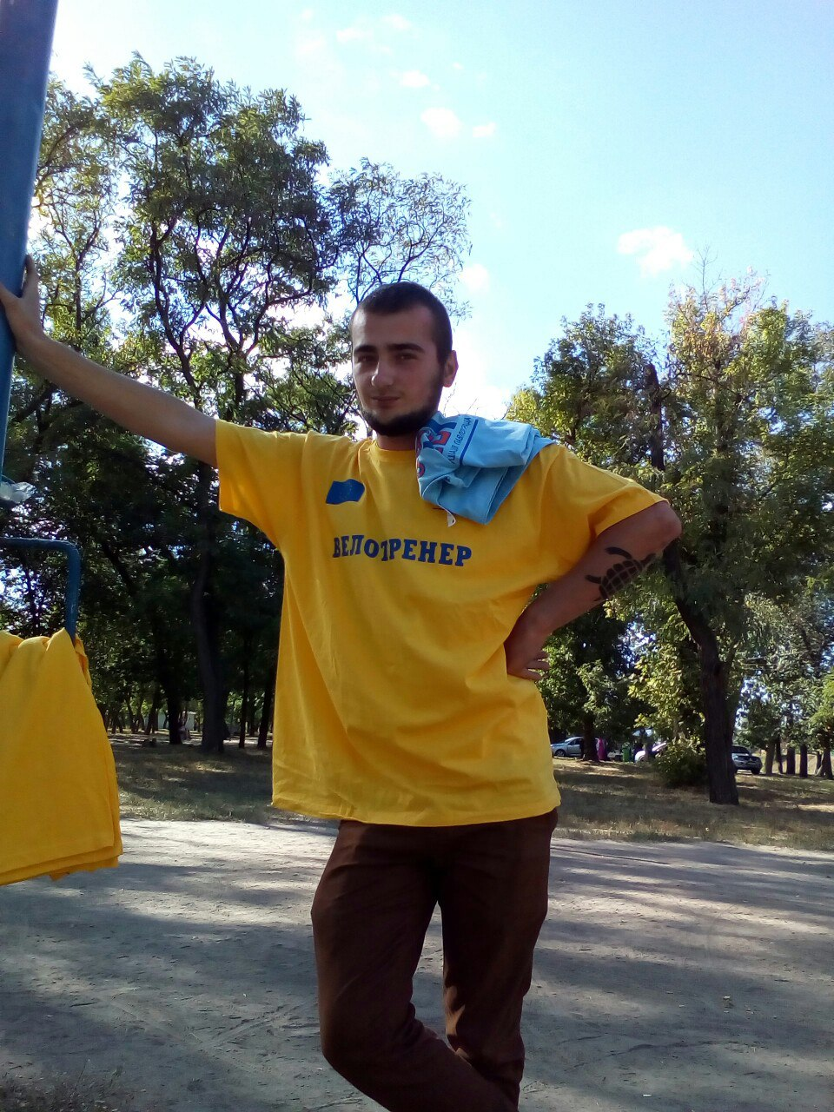
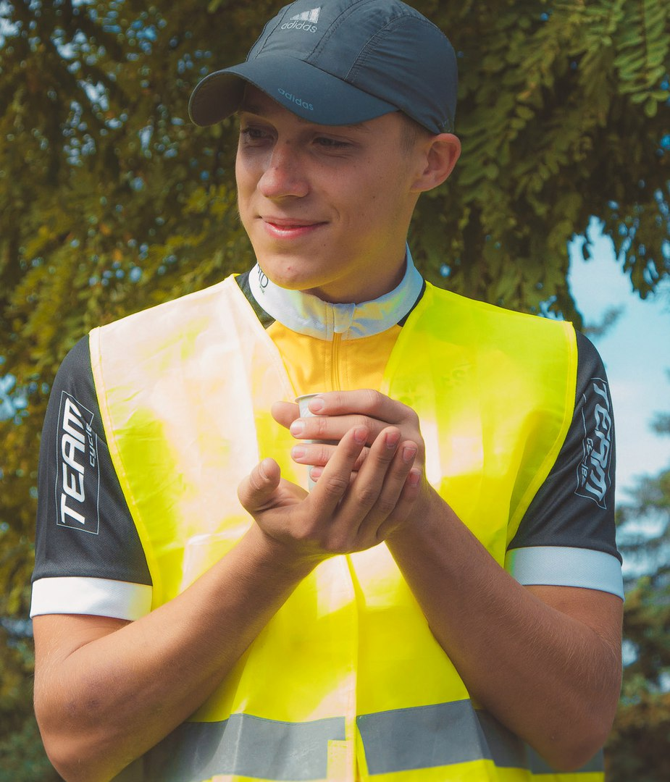
Наші велотренери
Анастасія Малік
Дмитро Московець
Дмитро Грот

Slide 13

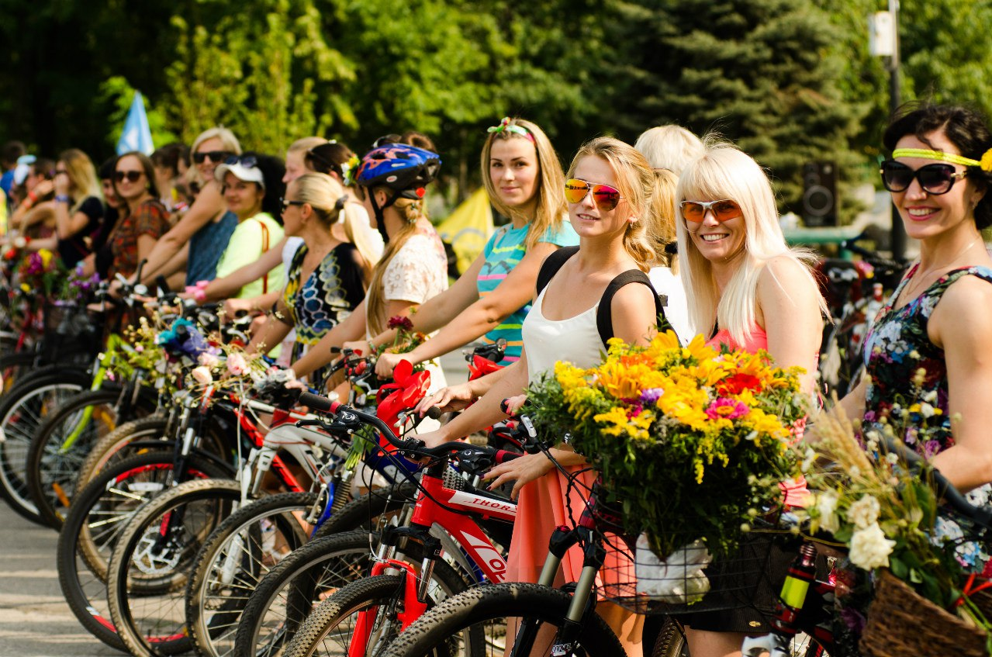
Велопарад дівчат
понад 30 учасниць
3 новачки
безліч листів-подяк

Slide 14
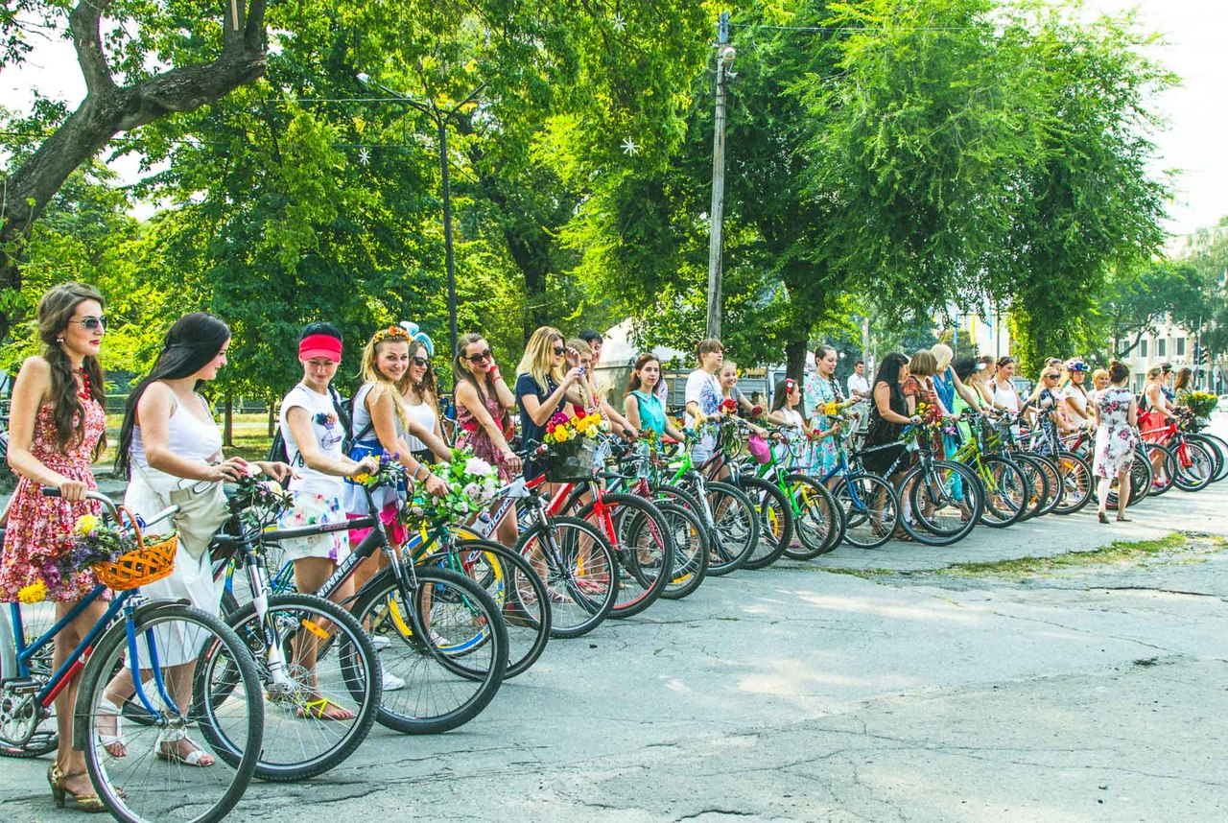

Slide 15
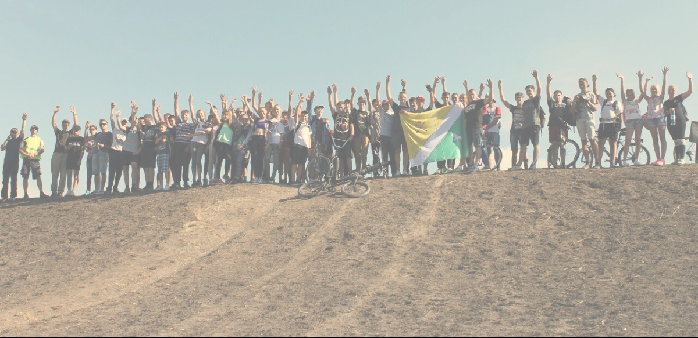
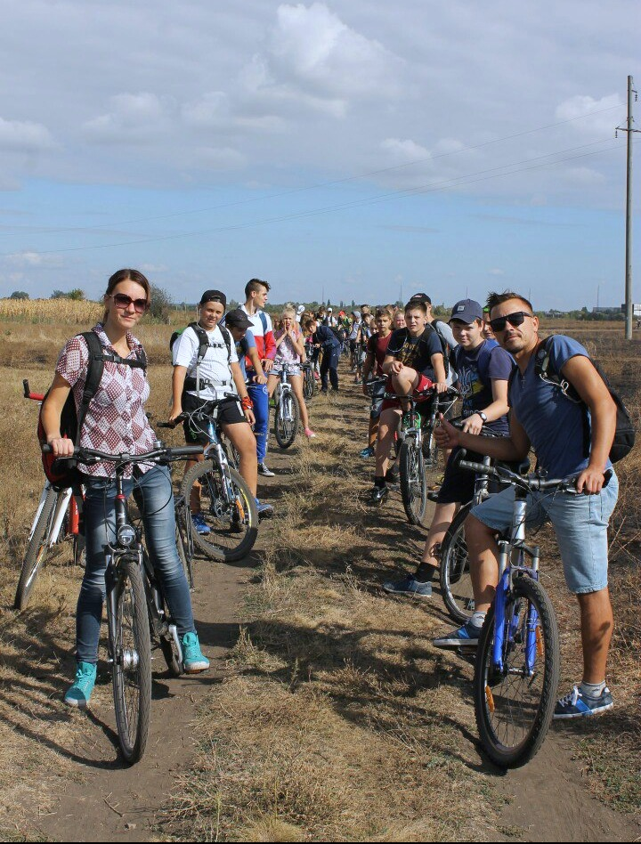
Велоекскурсія на Майдан
50 дітей
2 школи
два населених пункти

Slide 16
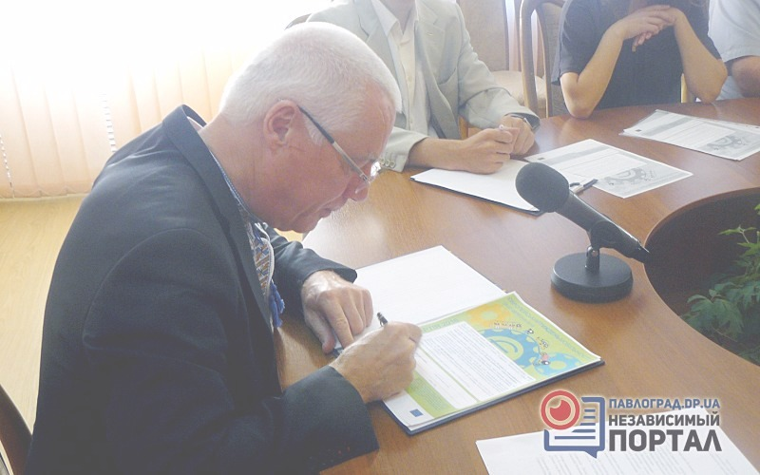
Святкування ЄТМ
підписання Хартії ЄТМ
велопарад з відомою особою
всесвітній день без авто

Slide 17
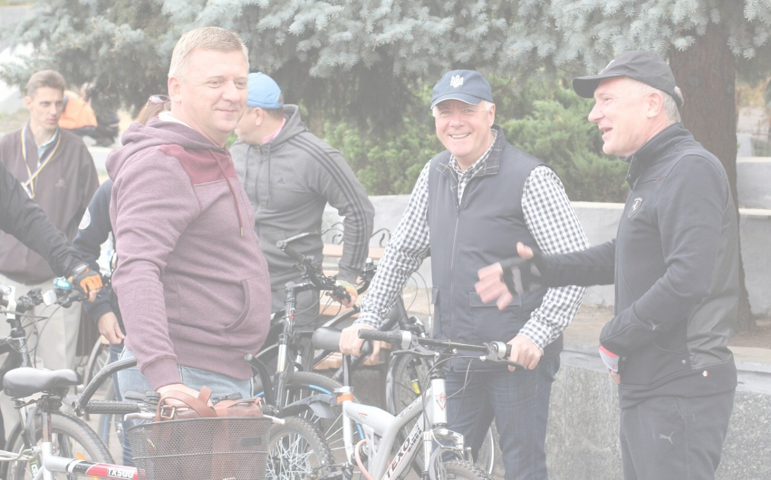
Велопарад з відомою особою
депутат Верховної ради України
Павлоградський міський голова
секретар міської ради
заступник міського голови

Slide 18
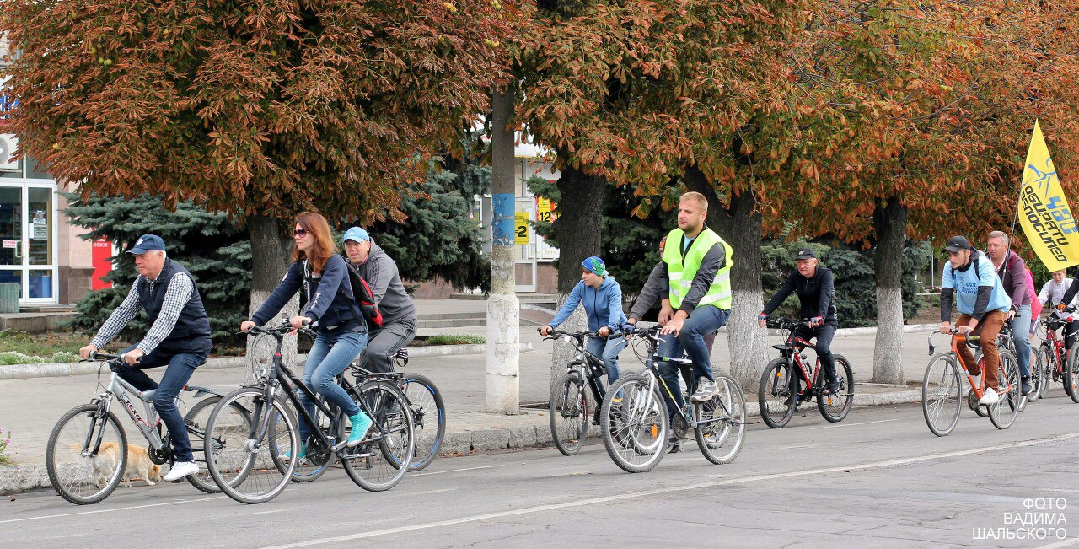

Slide 19
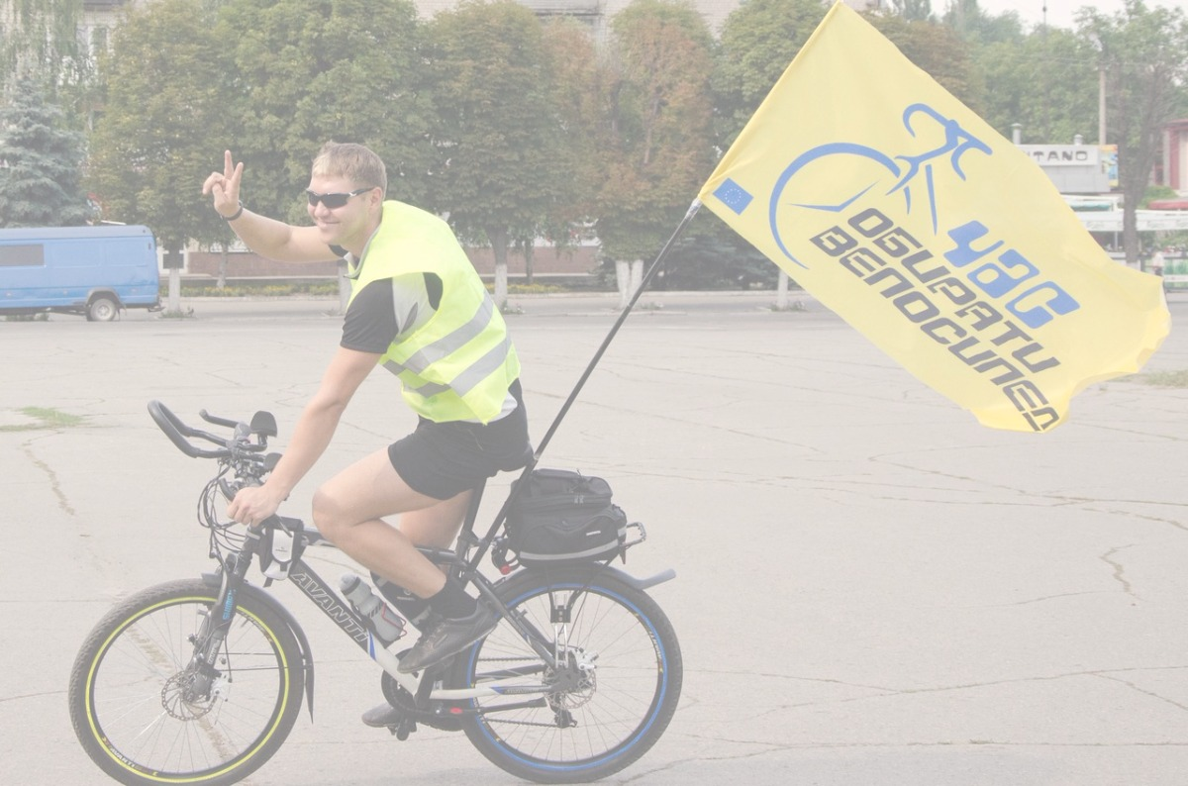
Результати
понад 300 учасників
19 заходів
робоча група
Концепція
12 партнерів
9 новачків пересіли на вело
парковка біля міськради
участь у двох міських заходах
співпраця з двома школами
11 публікацій у друкованих ЗМІ
46 публікацій в електронних ЗМІ
9 відеосюжетів на місцевих каналах

Slide 20
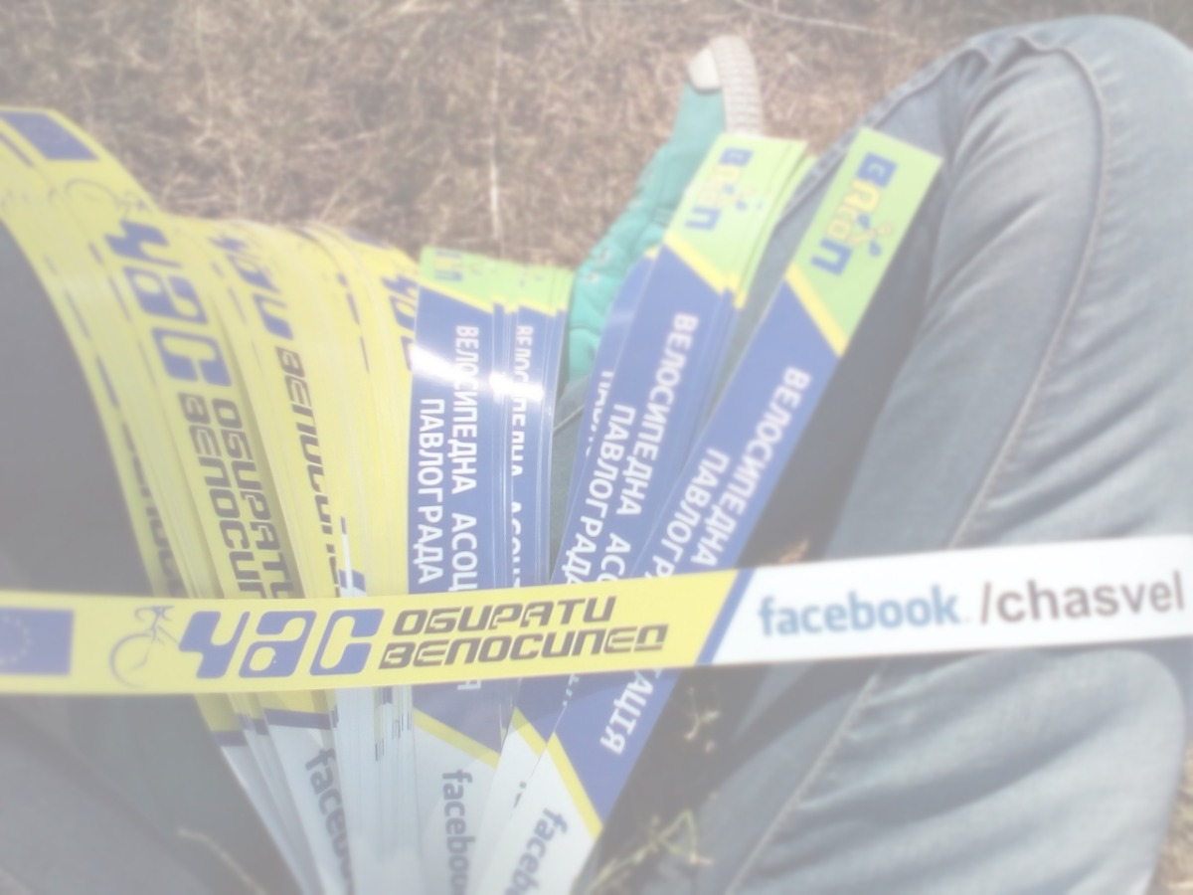
Дякуємо за увагу!
Валентина Пурич
ГО “ВАсоП”
т. 0505891580
valya.purich@gmail.com
https://www.facebook.com/chasvel/
https://vk.com/chasvel

